Slide 1


Ανάλυση Σήματος – Black Body Radiation

Slide 2
Κατασκευή Πλασματικών Δεδομένων
Δημιουργία Καθαρού Σήματος
Προσθήκη Θορύβου
Προσθήκη Φασματικών Γραμμών
Καθαρισμός Σήματος
Αφαίρεση Φασματικών Γραμμών – Μέθοδος Όρια Τιμών
Αφαίρεση Φασματικών Γραμμών – Μέθοδος Κλίσης
Υπολογισμός Σφαλμάτων
Υπολογίζουμε τα σφάλματα για Blackbody ταίριασμα και για Quadratic ταίριασμα στα εξής σήματα: Σήμα με θόρυβο, Σήμα με θόρυβο και φασματικές γραμμές, φιλτραρισμένο σήμα, φιλτραρισμένο σήμα με ταίριασμα continuum

Slide 3
Κατασκευή Πλασματικών Δεδομένων
Προτιμούμε να κατασκευάσουμε πλασματικά δεδομένα, αντί να πάρουμε αληθινά, γιατί δεν μπορούμε να προβλέψουμε τι μορφή θα έχει το σήμα του ραδιοτηλεσκοπίου μας. Επομένως εξετάζουμε την γενική εικόνα
Χρησιμοποιούμε προς το παρόν σχετικές διαστάσεις γιατί οι πραγματικές διαστάσεις του σήματος είναι εκτός τις ακρίβειας του υπολογιστή.
Κατασκευάζουμε ένα καθαρό σήμα με χρήση της συνάρτησης
Ραδιενέργειας Μελανών Σωμάτων και των εξής μεταβλητών:
T = Η θερμοκρασία του σώματος
Ν = Ο αριθμός σημείων (sample size)
[X0,X1] = Το πεδίο τιμών. Συγκεκριμένα μας ενδιαφέρουν οι τιμές (1-50 GHz)

Slide 4
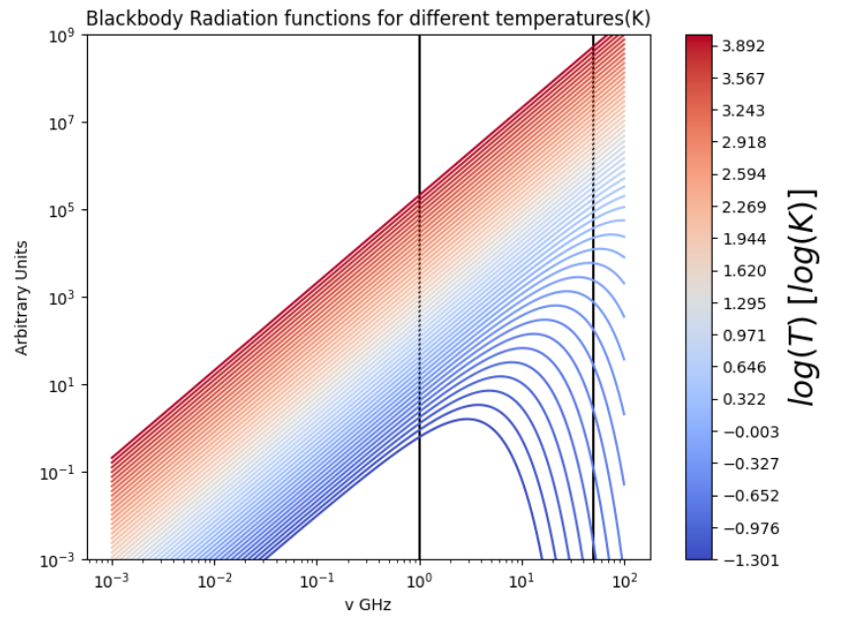
Παρατηρούμε ότι στο εύρος συχνοτήτων που μας αφορά [1,50 GHz] μόνο οι συναρτήσεις με πολύ χαμηλές θερμοκρασίες παρουσιάζουν κορυφή μέσα στο διάστημα. Με το τηλεσκόπιό μας δεν θα έχουμε επαρκεί ακρίβεια για να εντοπίσουμε αντικείμενα με τέτοιες θερμοκρασίες. Άρα χρειάζεται να προσεγγίσουμε μόνο το γραμμικό κομμάτι της συνάρτησης, αριστερά της κορυφής

Slide 5
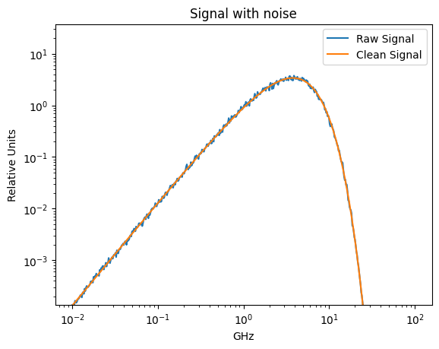
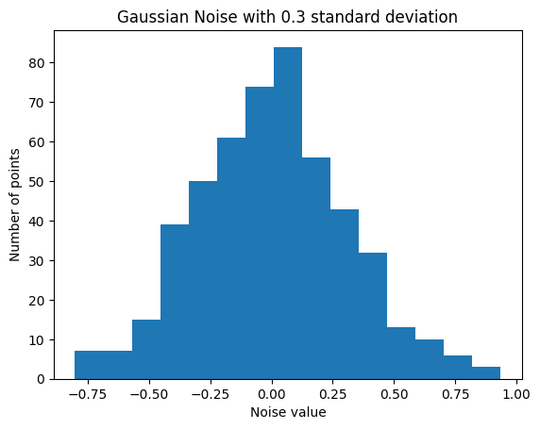
Προσθήκη Θορύβου
Προσθέτουμε στο καθαρό σήμα γκαουσιανό θόρυβο με τυπική απόκλιση 0.3 και ανάλογη κλίμακα πχ.1/4

Slide 6
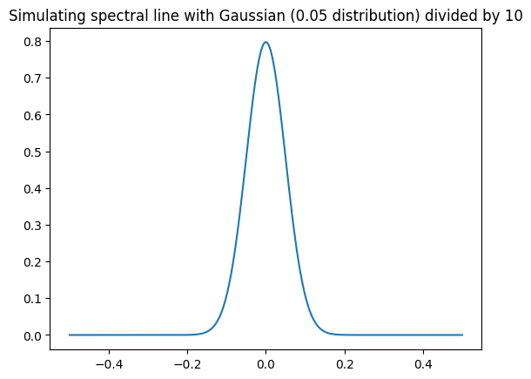
Προσθήκη Φασματικών Γραμμών
Για να προσομοιώσουμε φασματικές γραμμές σε ένα σήμα, μπορούμε να προσθέσουμε σε αυτό την συνάρτηση γκαουσιανής κατανομής.

Slide 7
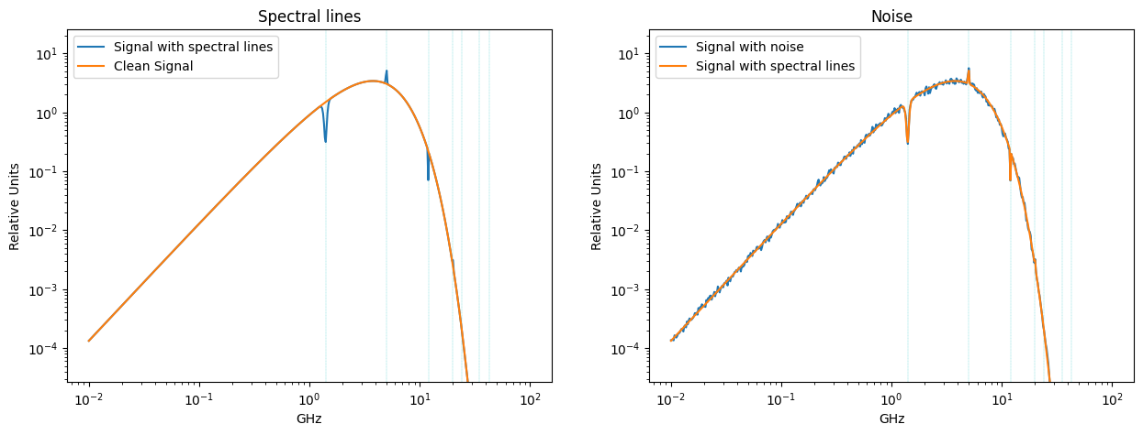
T = 0,06 K

Slide 8
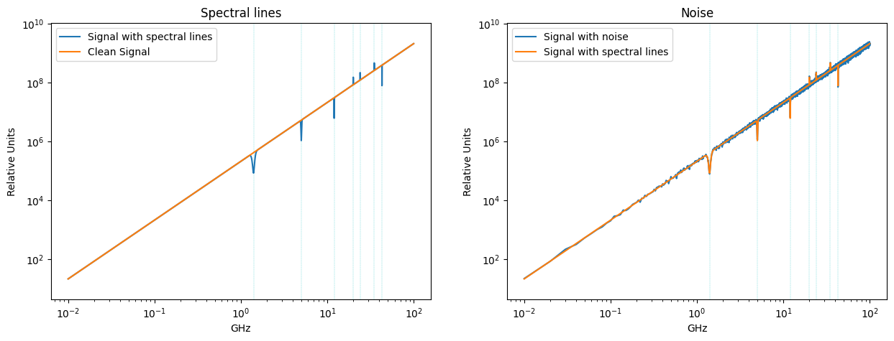
Τ = 10.000 K

Slide 9
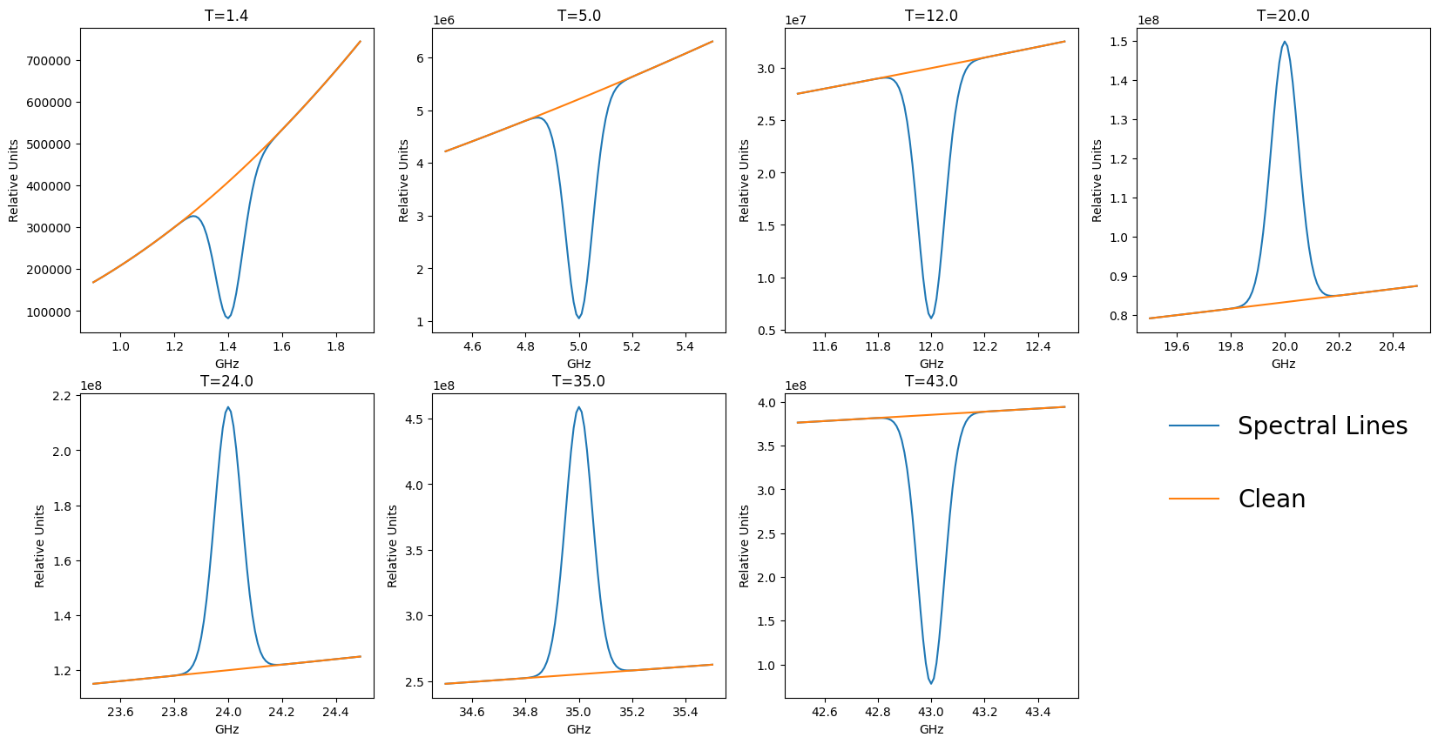

Slide 10
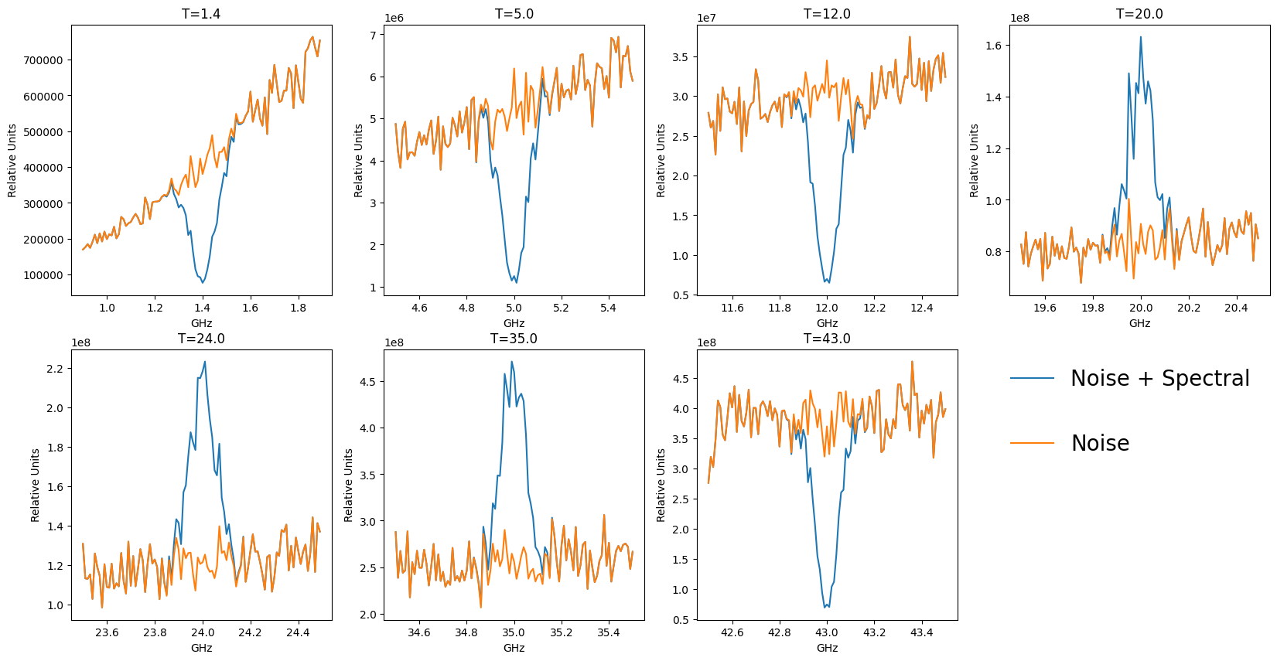

Slide 11
Αφαίρεση Φασματικών Γραμμών – Μέθοδος «Όρια Τιμών»
Αυτή η μέθοδος εντοπίζει μια φασματική γραμμή ανιχνεύοντας τιμές του σήματος που απέχουν περισσότερο από τις πιο συχνές τιμές.
Για να μπορέσουμε να συγκρίνουμε τις τιμές μεταξύ τους πρέπει να κανονικοποιήσουμε το σήμα. Οπότε υπολογίζουμε μια προσέγγιση και την αφαιρούμε από το σήμα.
Έπειτα υπολογίζουμε ποιες τιμές είναι πιο συχνές με την βοήθεια ενός ιστογράμματος και ορίζουμε ένα διάστημα μεσαίων τιμών
Με την βοήθεια του ορισμένου διαστήματος βρίσκουμε το μεγαλύτερο συνεκτικό διάστημα σημείων εκτός των μεσαίων τιμών, το οποίο είναι και η φασματική γραμμή

Slide 12
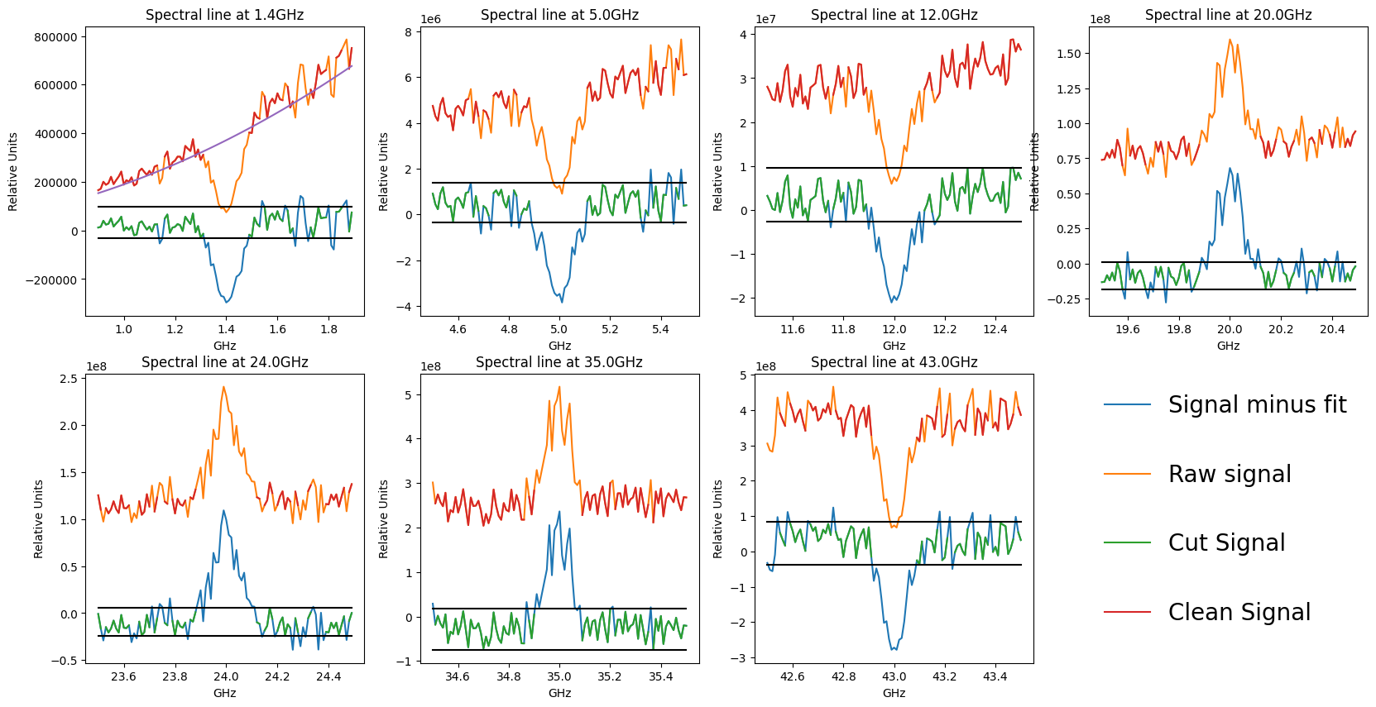

Slide 13
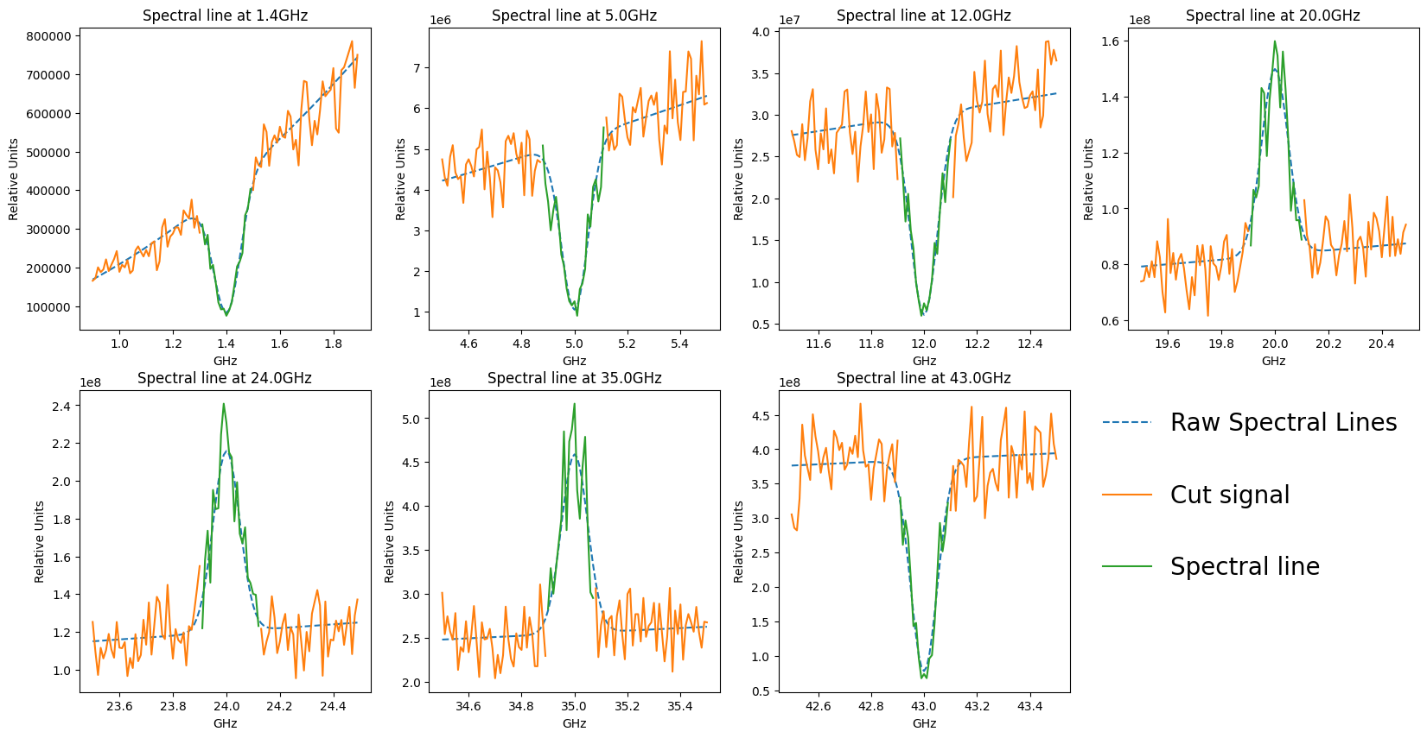

Slide 14
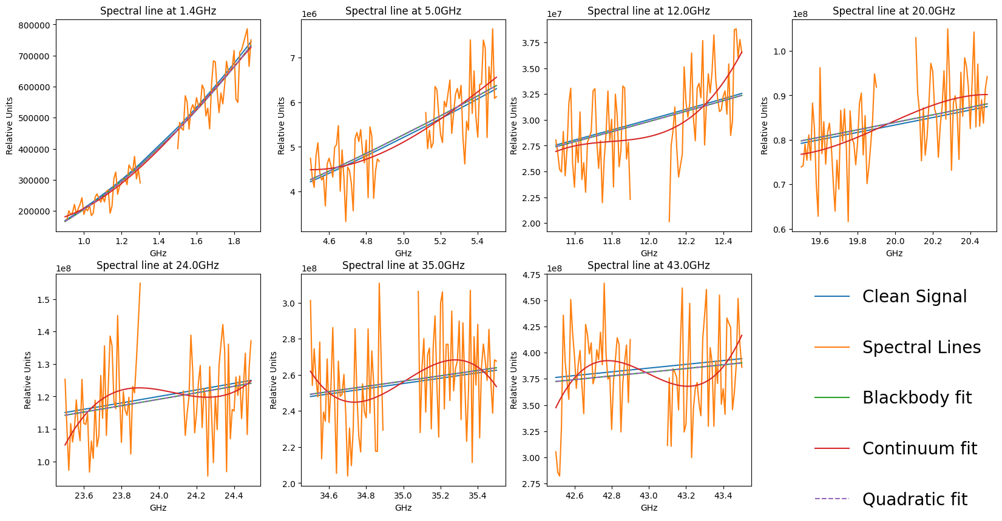

Slide 15
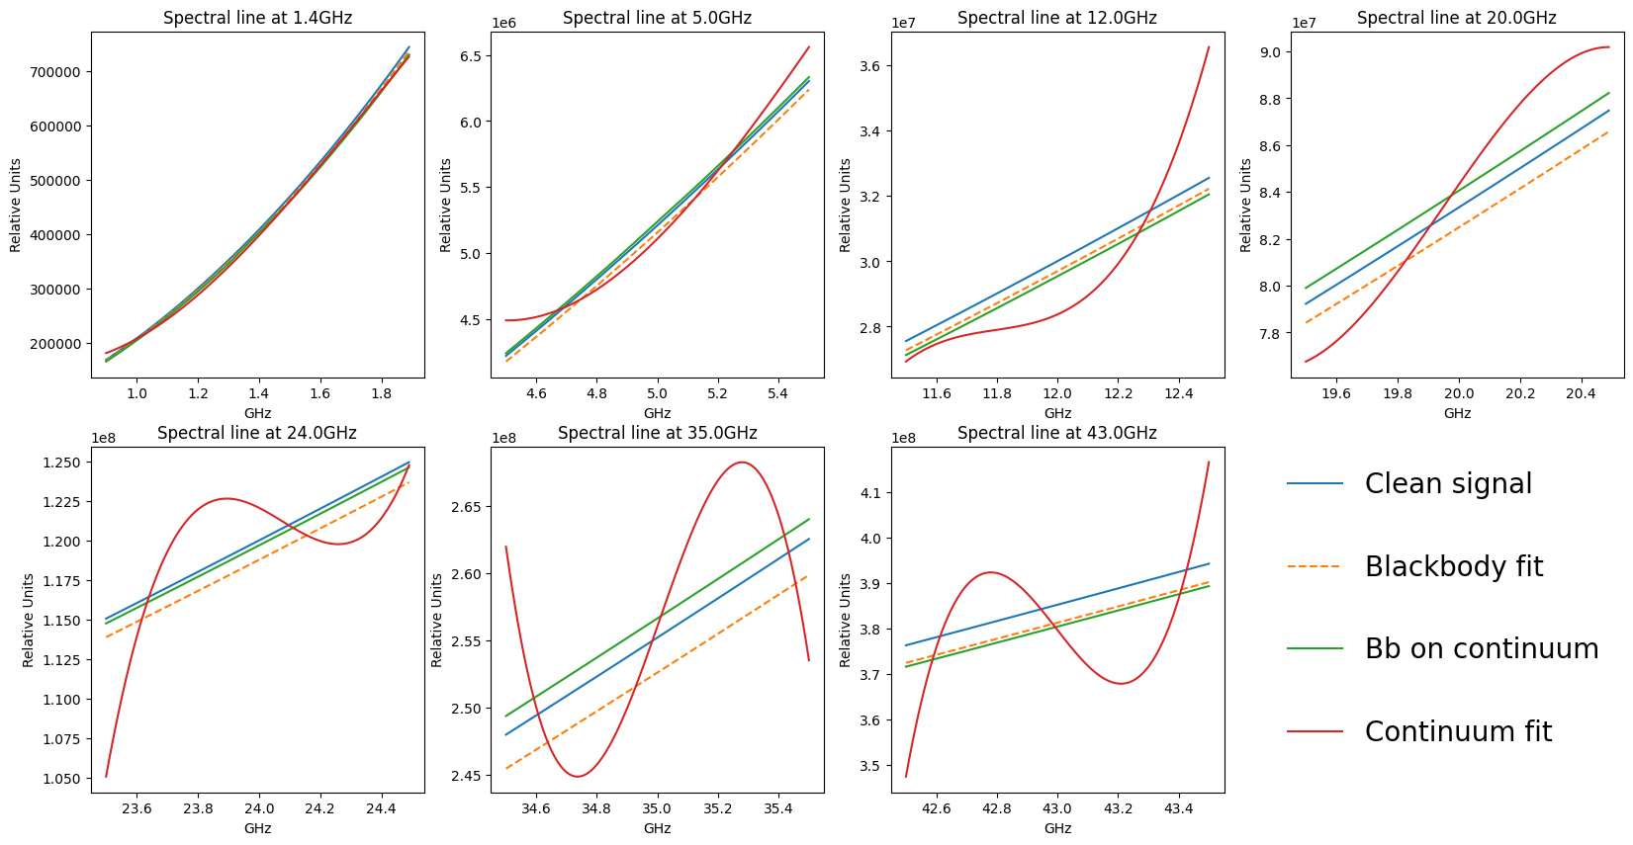

Slide 16
Αφαίρεση Φασματικών Γραμμών-Μέθοδος «Κλίσης»
Αυτή η μέθοδος εντοπίζει μια φασματική γραμμή ανιχνεύοντας σημεία του σήματος που έχουν πιο απότομη κλίση από τις υπόλοιπες, είτε θετική, είτε αρνητική.
Ανάλογα με το πλήθος των σημείων η κλίση ανάμεσα σε διαδοχικά σημεία μπορεί να είναι πολύ μικρή. Οπότε για να μπορέσουμε να συγκρίνουμε αποτελεσματικά τα σημεία υπολογίζουμε την κλίση ανάλογα με το πλήθος των σημείων. Πχ. Ανά πλήθος/10 σημεία.
Έπειτα υπολογίζουμε ποιες τιμές είναι πιο συχνές με την βοήθεια ενός ιστογράμματος και ορίζουμε ένα διάστημα μεσαίων τιμών
Με την βοήθεια του ορισμένου διαστήματος βρίσκουμε *τα δύο μεγαλύτερα συνεκτικά διαστήματα σημείων εκτός των μεσαίων τιμών, τα οποία αν ενωθούν είναι και η φασματική γραμμή
*Αυτό λογικά θα αλλάξει γιατί δεν έχει πάντα σωστό αποτέλεσμα

Slide 17
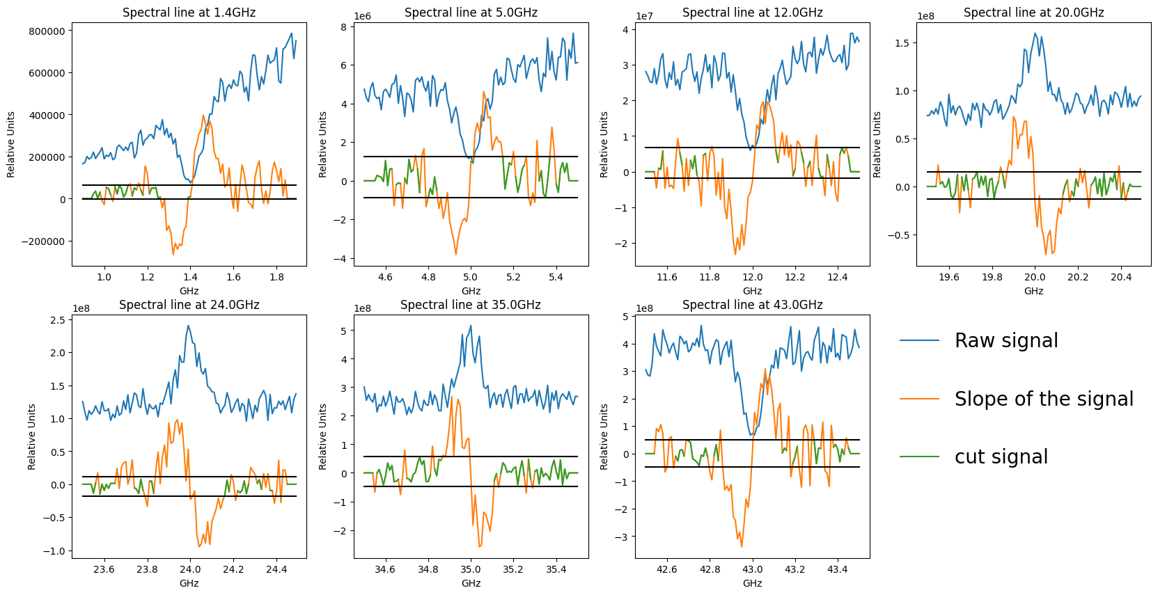

Slide 18
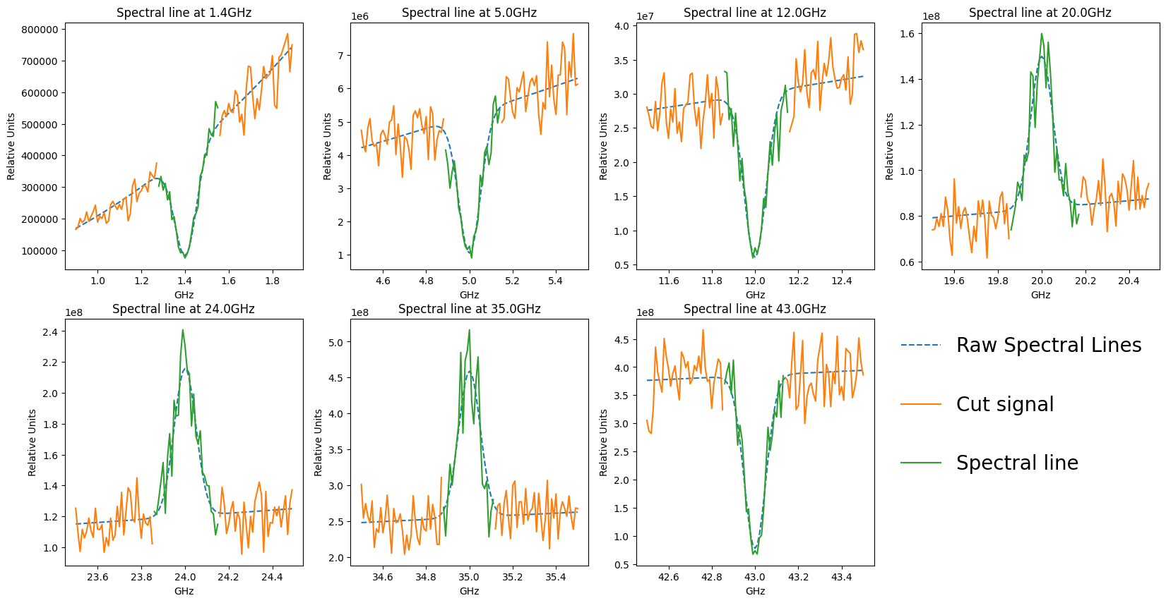

Slide 19
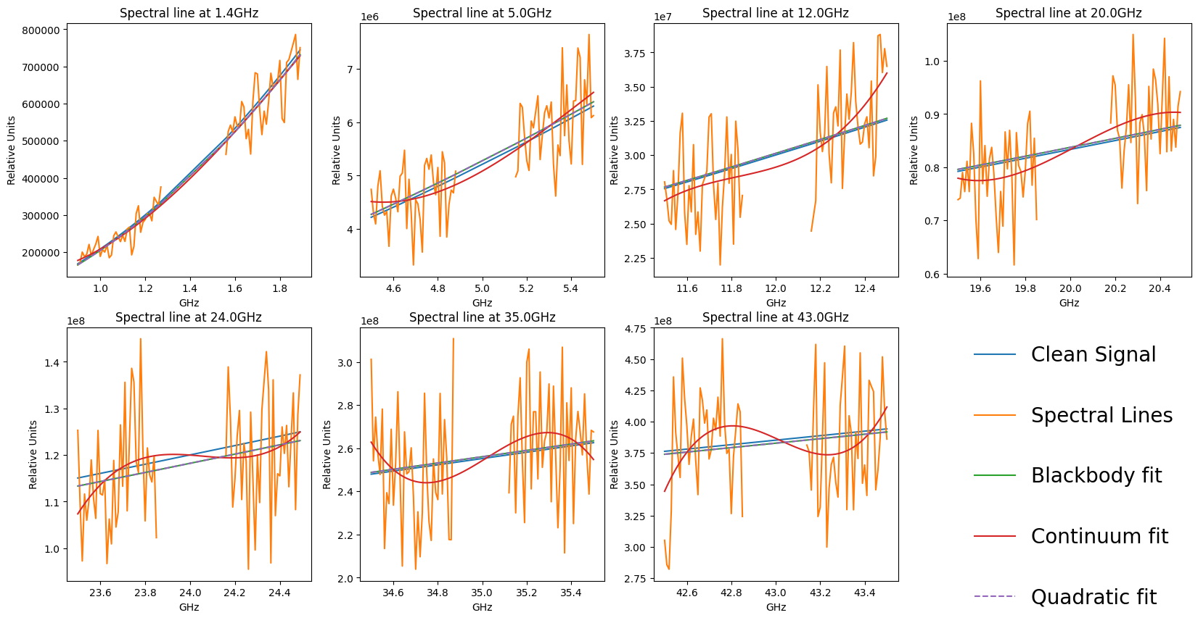

Slide 20
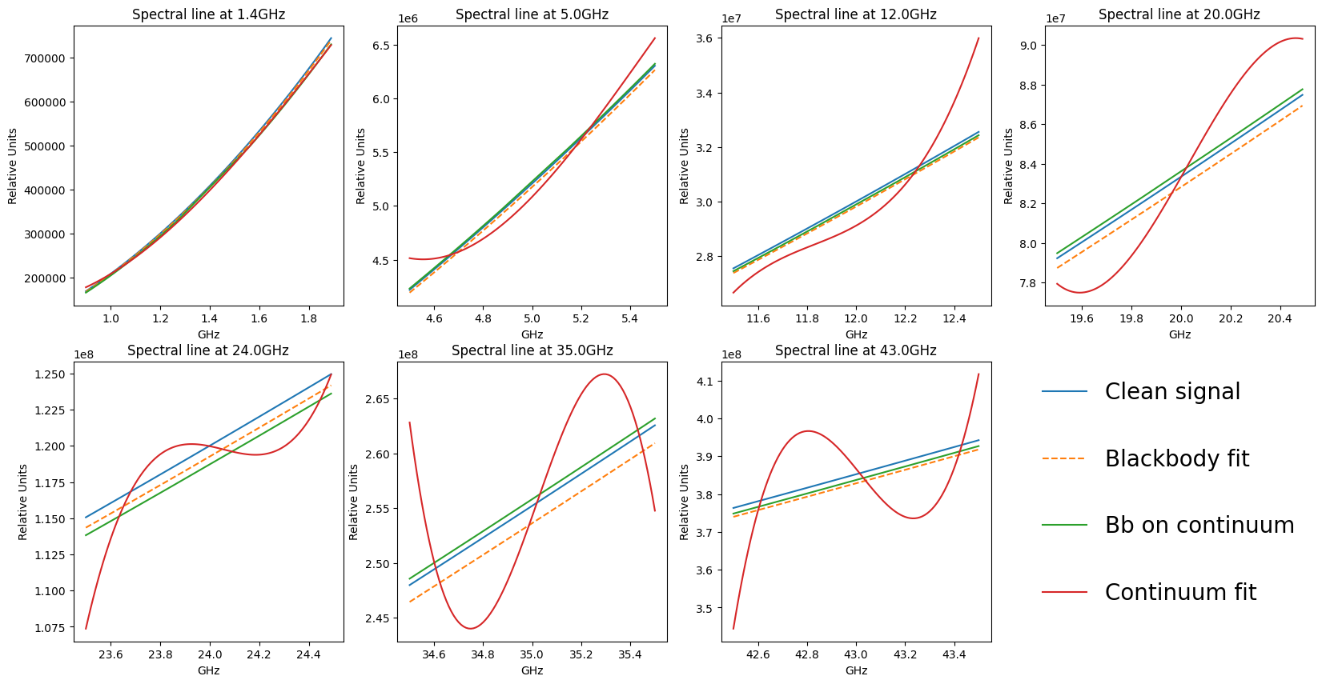

Slide 21
Υπολογισμός Σφαλμάτων
Συγκρίνουμε τις μεθόδους και τα ταιριάσματα που χρησιμοποιήσαμε για να δούμε ποια είναι καλύτερη.
Το σφάλμα στο ταίριασμα ολόκληρου του σήματος είναι πολύ μικρό, οπότε υπολογίζουμε το σφάλμα σε περιοχές κοντά σε φασματικές ακτίνες (+/- 0.5 GHz από την κορυφή τους) και κρατάμε το μεγαλύτερο
Μέθοδοι: Όριο Τιμών, Κλίσης
Ταιριάσματα (Fits): Blackbody Radiation, Quadratic, Generic Continuum
Σήμα: Blackbody Radiation με T = 1e4K

Slide 22
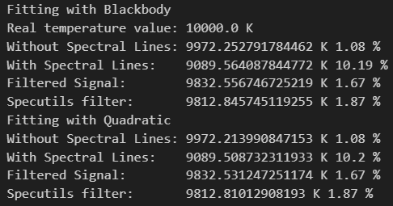
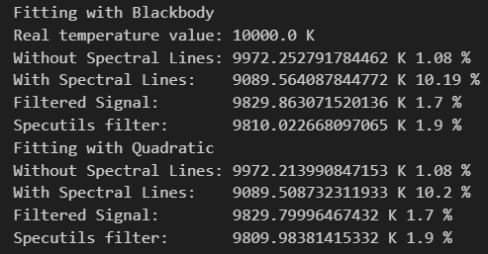
Oria Slope

